Slide 1

ANÁLISIS DE OPORTUNIDADES INMOBILIARIAS · CABA
ITBA · 2026
Priorización de oportunidades de flip inmobiliario
Una herramienta para decidir dónde buscar, qué propiedades investigar y qué validar antes de invertir.
Felipe Tamaki · 66477 | Matías Goldschmidt · 66061 | Lucas Binelo · 66011
Analítica Descriptiva · Presentación ejecutiva

Slide 2
CONTEXTO Y OPORTUNIDAD
02 / 12
Miles de avisos, pero poca evidencia para decidir
El desafío no es encontrar avisos, sino compararlos antes de comprometer capital.
12.518
avisos relevados
La información es heterogénea y las señales sobre precio, estado y entorno están dispersas. Sin un proceso analítico, la selección depende demasiado de intuición y tiempo de búsqueda.
48
barrios con dinámicas distintas
USD 100k+
capital típico comprometido

Slide 3
OBJETIVO DEL ANÁLISIS
03 / 12
Buscamos reducir el universo antes de invertir
¿Cómo concentrar la búsqueda en barrios y propiedades con mejores señales de descuento, puesta en valor y salida comercial?
01
02
03
Barrio
Propiedad
Validación
Elegir dónde concentrar el monitoreo y construir comparables.
Ordenar avisos según descuento relativo, estado y evidencia disponible.
Confirmar precio negociado, estado real, obra, gastos y plazo de salida.

Slide 4
DATOS UTILIZADOS
04 / 12
Integramos publicaciones con información territorial
01
02
03
ARGENPROP
GCBA
OPENSTREETMAP
Publicaciones de departamentos en venta
+
Datos abiertos de la Ciudad
+
Servicios y geocodificación
Precio, superficie, ambientes, estado y amenities
Barrios, comunas, subte, hospitales y contexto urbano
Colegios, supermercados, avenidas y transporte
Cada fila representa una publicación. El análisis trabaja con precios publicados, no con precios efectivos de cierre.

Slide 5
CONSTRUCCIÓN DEL DATASET
05 / 12
De 12.518 avisos a una base comparable de 7.245 propiedades
CRUDO
GEOCODIFICADO
ENRIQUECIDO
LIMPIO
FINAL
12.518
›
12.518
›
7.991
›
7.245
›
7.245
Avisos extraídos
Ubicación validada
Servicios urbanos
Tipos y outliers
Índices y clusters
Transformaciones principales
• Geocodificación y control dentro de CABA
• Enriquecimiento con transporte y servicios
• Limpieza, imputación y tratamiento de valores atípicos
• Construcción de comparables, scores e índices

Slide 6
LA SOLUCIÓN
06 / 12
Transformamos datos en un proceso de decisión
01
02
03
04
05
Explorar
Comparar
Priorizar
Contrastar
Validar
Entender precios, oferta y diferencias territoriales.
Construir referencias entre inmuebles equivalentes.
Ordenar barrios y propiedades con señales explicables.
Usar el modelo como segunda opinión de precio.
Completar la due diligence antes de invertir.
→
→
→
→
Resultado: un embudo barrio → propiedad → validación. Reduce el universo; no automatiza la compra.

Slide 7
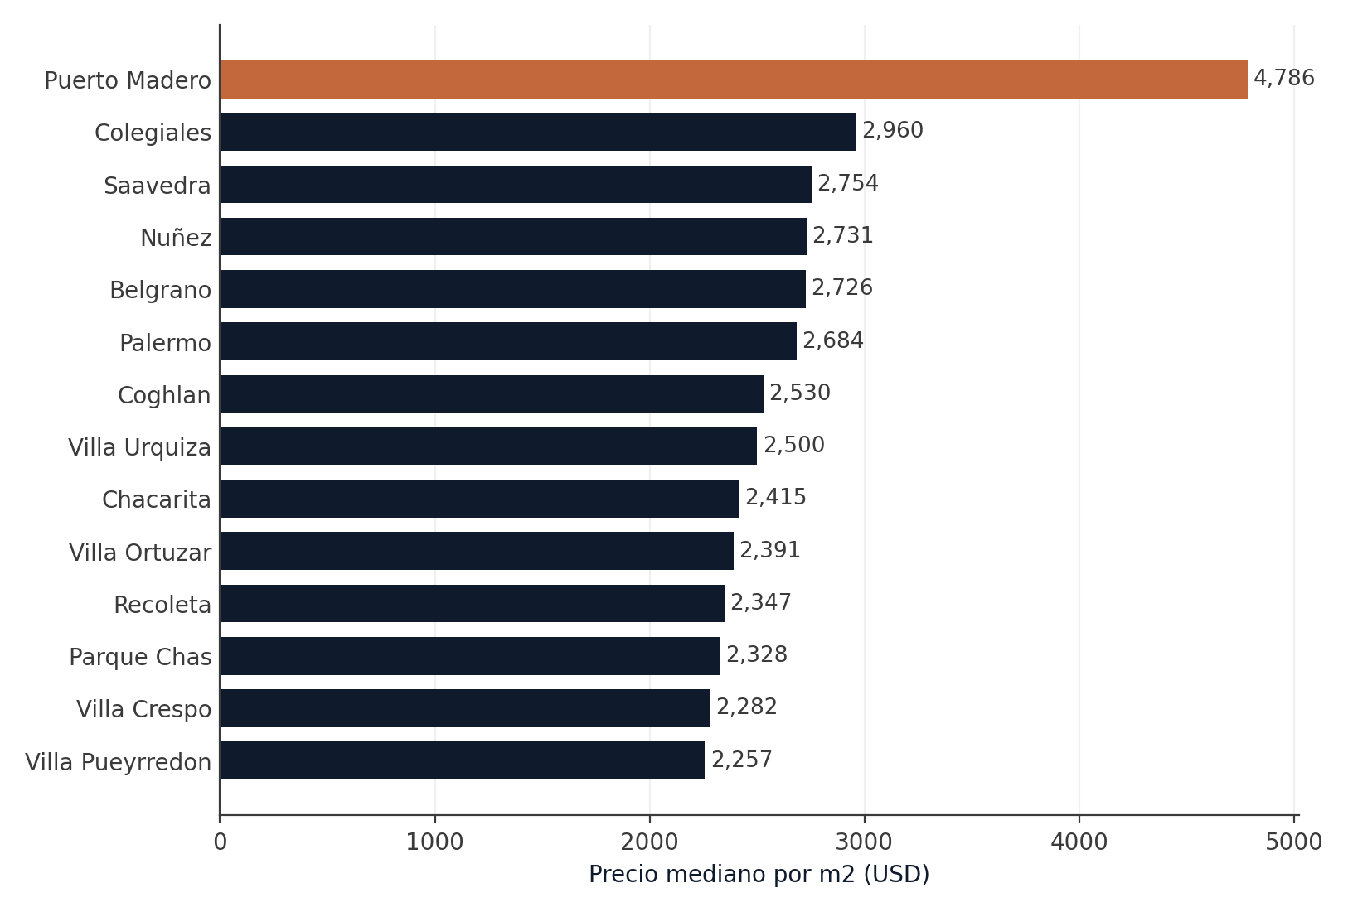
HALLAZGO 1 · TERRITORIO
07 / 12
El barrio es el primer filtro de precio
Puerto Madero
USD 4.786/m²
Mediana publicada, claramente separada del resto de los barrios analizados.
ε² = 0,305
La diferencia territorial tiene un tamaño de efecto relevante.

Slide 8
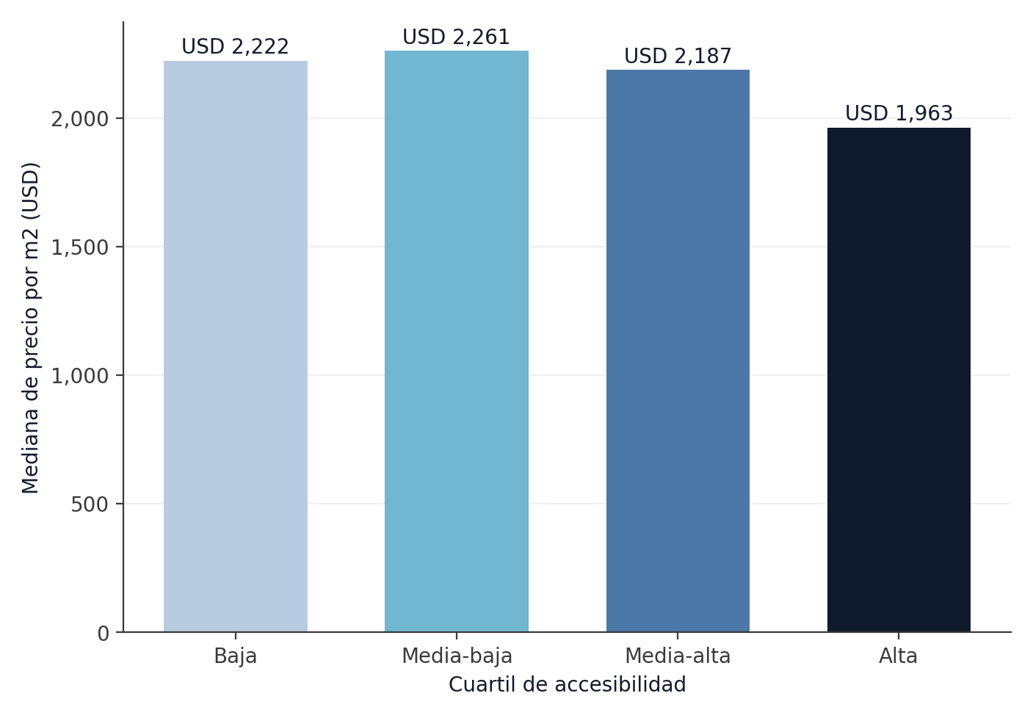
HALLAZGO 2 · ACCESIBILIDAD
08 / 12
La accesibilidad no siempre implica una prima de precio
−11,7%
mediana de precio/m² en accesibilidad alta versus baja
Lectura de negocio
Existen zonas bien conectadas con precios de entrada relativamente menores. Es una señal para investigar, no una ineficiencia demostrada.
Comparación descriptiva: no controla barrio, superficie, estado ni calidad.

Slide 9
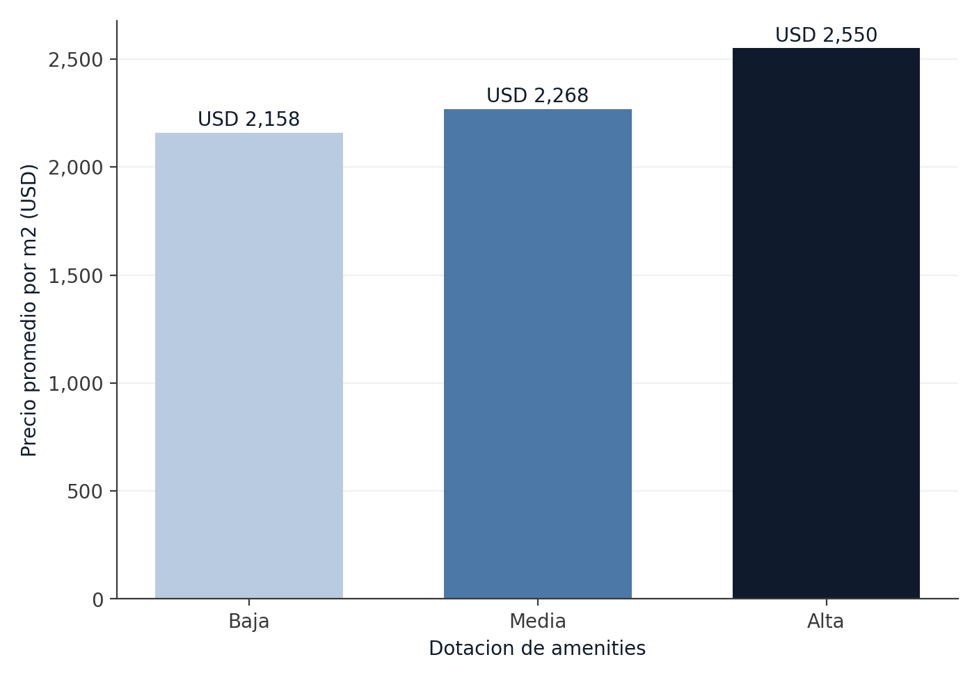
HALLAZGO 3 · PRODUCTO
09 / 12
La mayor dotación se asocia con una prima que cambia por barrio
+ USD 392/m²
diferencia descriptiva entre dotación alta y baja
Hasta USD 845/m²
en el barrio con mayor brecha observada entre los que tienen al menos 50 propiedades.
La asociación no prueba que una obra recupere su costo.

Slide 10
EL PROCESO EN ACCIÓN
10 / 12
De una señal analítica a una propiedad para investigar
PROPIEDAD PRIORIZADA
SEGUNDA OPINIÓN DEL MODELO
Belgrano · Vuelta de Obligado 2600
Ridge
USD 86,735
+8.4%
Departamento · 2 ambientes · 45 m² · a refaccionar
Precio publicado
USD 80,000
Random Forest
USD 87,663
+9.6%
USD 1,778/m²
Comparable
USD 2,706/m²
Ambos modelos estiman un valor superior al publicado. Esa coincidencia justifica investigar el aviso, no comprarlo automáticamente.
38 avisos equivalentes
Subvaluación
34.3%
descuento frente al comparable
Índice de oportunidad
77/100
ANTES DE INVERTIR
prioriza revisión; no calcula ROI
Validar estado real, precio negociado, obra, impuestos, comisiones y plazo de salida.
Caso ilustrativo observado en train; no es validación fuera de muestra.

Slide 11
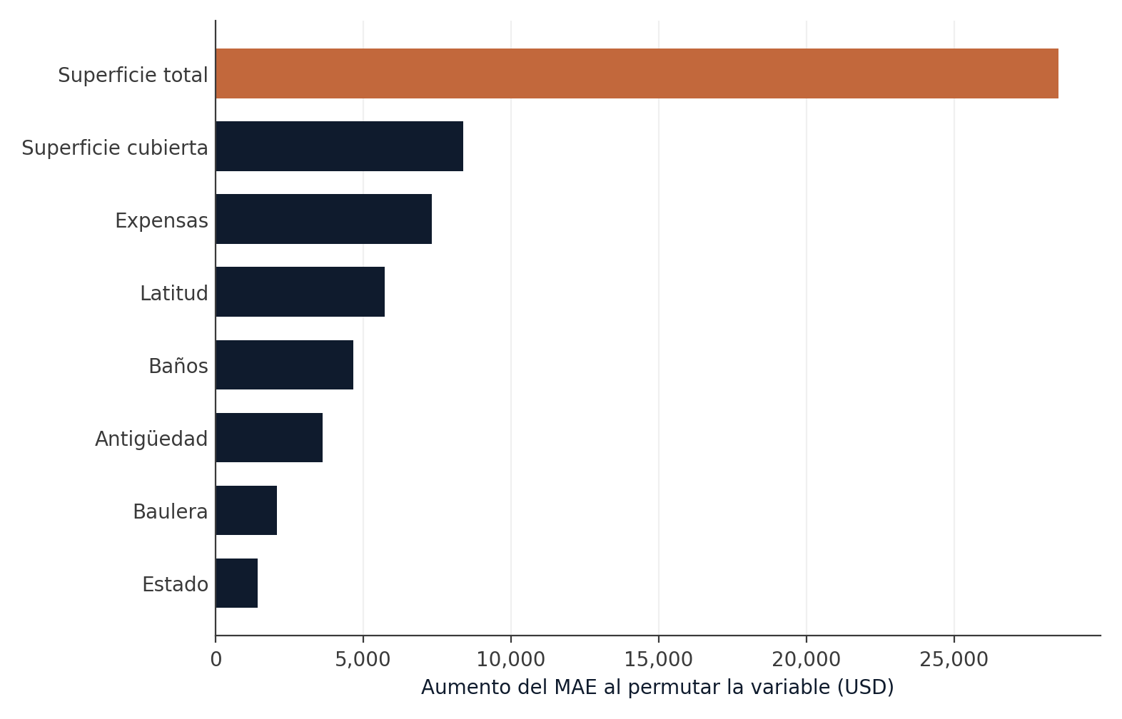
MODELO, RECOMENDACIONES E IMPACTO
11 / 12
La herramienta reduce el universo, pero la decisión sigue requiriendo validación
RENDIMIENTO EN TEST
Modelo
MAE
MAPE
R²
Ridge
USD 49,138
25.0%
0.59
Random Forest
USD 41,337
21.1%
0.69
Random Forest reduce el MAE 15,9% y mantiene mejor estabilidad en validación agrupada.
DECISIONES HABILITADAS
• Concentrar el monitoreo en zonas con evidencia suficiente
• Priorizar descuentos defendibles, no scores aislados
• Usar el modelo como alerta de desalineamiento
• Cerrar siempre con due diligence financiera, técnica y legal

Slide 12
PRÓXIMOS PASOS
12 / 12
El siguiente paso es pasar de priorización a rentabilidad medida
01
Historia
Guardar cambios de precio y días en mercado.
CUANDO EXISTAN LAS VARIABLES FINANCIERAS
02
Cierre
Incorporar precios negociados y efectivos.
ROI =
(venta − compra − obra − gastos) capital invertido
03
Costos
Registrar obra, impuestos, comisiones y financiación.
04
Operación
Automatizar scores, alertas y actualización de Power BI.
05
Aprendizaje
Monitorear resultados y reentrenar el modelo.
Hasta entonces, el producto maximiza la calidad de las oportunidades detectadas. No promete retornos.
Precios publicados · Asociaciones no causales · Modelo como segunda opinión

